Slide 1
文言リリース手順

Slide 2
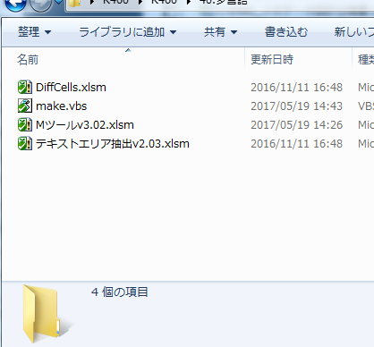
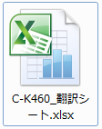
準備：
①下記リポジトリから文言リリースに必要なツールをチェックアウト
http://10.78.121.15/svnrepos/soft/blocks/apl/src/work/Gui/Ct_k519_TestEnv/tool/多言語
②チェックアウトしてきたフォルダに翻訳シートをコピー
翻訳シート：
SharePoint CX350 資料 – 03-設計仕様 - C-翻訳シート.xlsx
コピー

Slide 3
準備：
③リリース用のリポジトリを作成する
Linuxマシン上で
- trunkをチェックアウト
$ svn co http://10.75.129.36/svn/Achilles/ProAV/trunk/BE [チェックアウト先フォルダ名
開発機種ごとのTrunkまたはWork環境
- 実行権限を設定（Linuxで行う場合のみ）
$ chmod –R 755 [対象フォルダ名]
④翻訳シートの機種名列を削除（K519の場合はその列のみ残す）

Slide 4
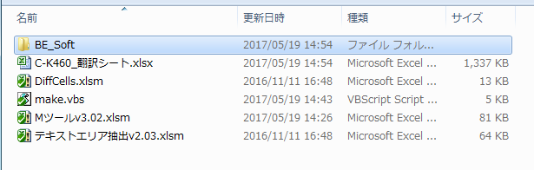
①「make.vbs」をダブルクリック
→文言ファイル作成マクロが動作します。
翻訳シートが自動的に開き文言ファイルを作成します。
ファイル作成完了までしばらく待つ。
（終わったら翻訳シートが自動的に閉じます）
②同じフォルダに「BE_Soft」フォルダができていることを確認

Slide 5
⑤ 準備③で作成したリリース用リポジトリに「BE_Soft」フォルダの中身をコピー
⑥ コンパイル（Linux環境のみ）
$ cd BE_Soft
$ cd Product
$ cd 機種名
$ ./mk1.sh ALLMAKE –j4
⑦実機確認（ちゃんと起動できるか？メニュー開いて文言表示されているか？）
⑧リリース

